Slide 1

Día, Fecha: | Jueves, 18/04/2025
Hora de inicio: | 16:30
Software Avanzado Sección B
Diego Rene Molina Roldan

Slide 2


Introduccion a DevOps
Software Avanzado

Slide 3

Dudas
Notes:
Enunciado
Hc
dudas

Slide 4
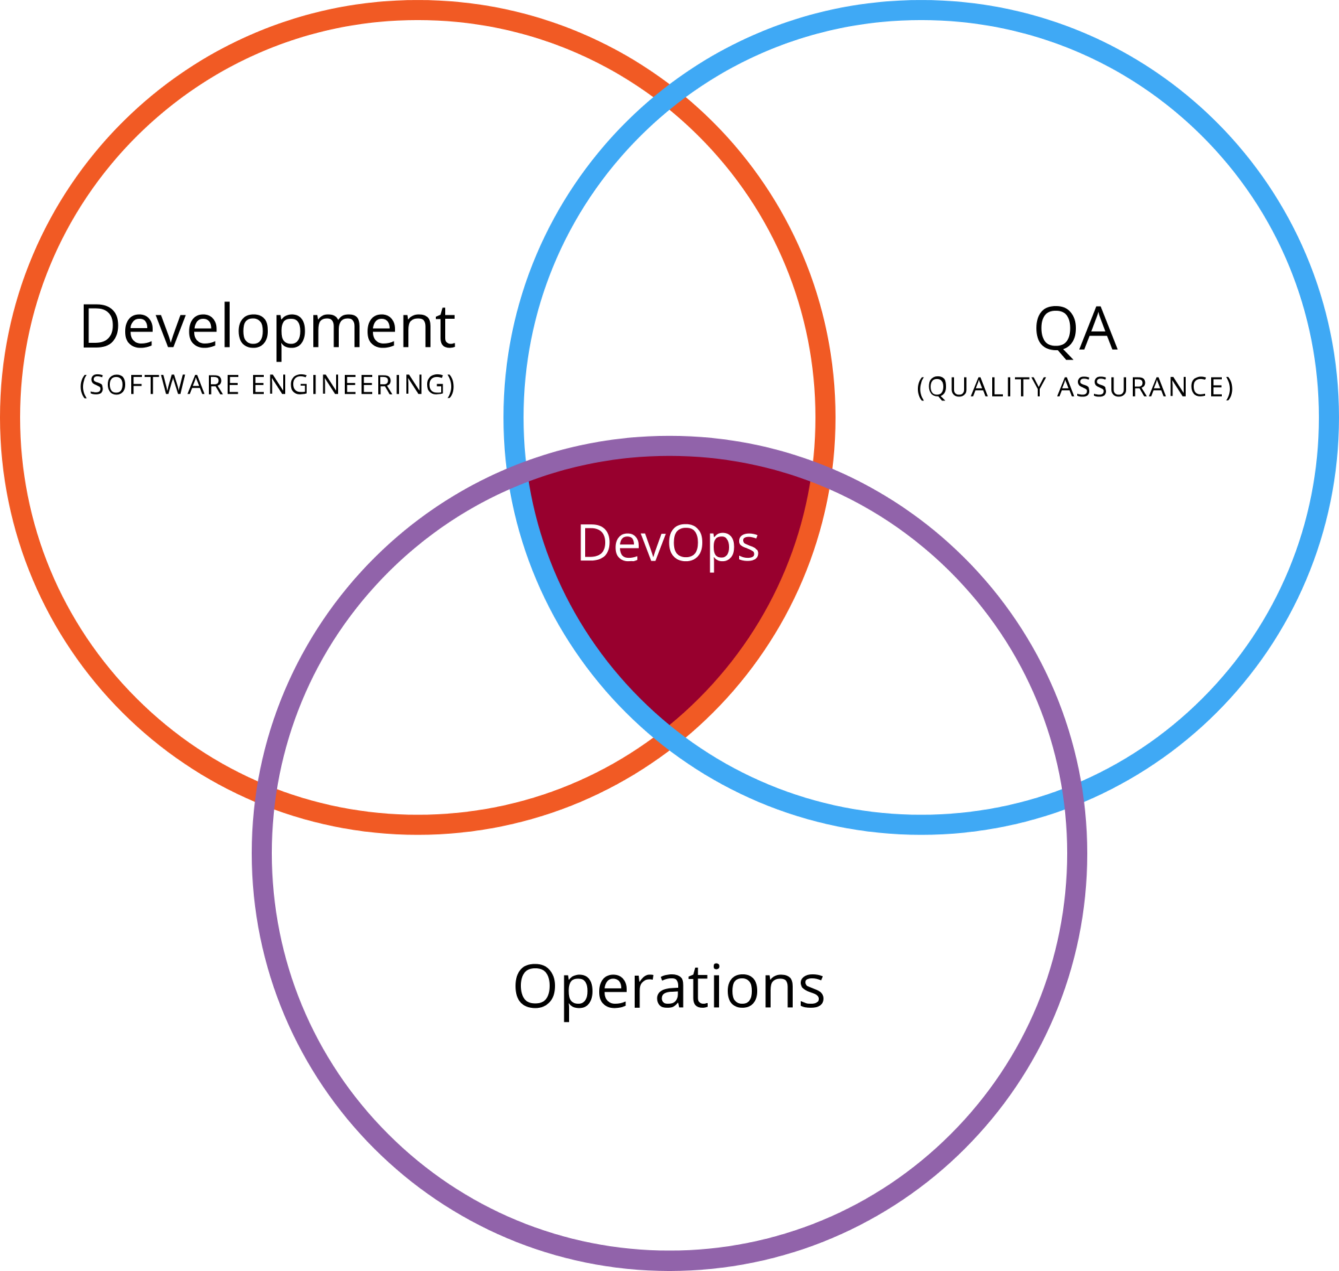
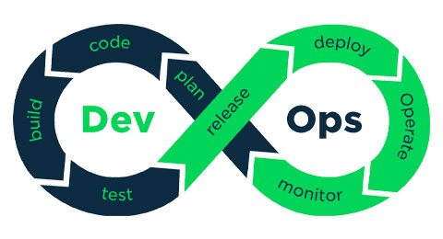
Introducción a DevOps
DevOps es una metodología que busca integrar y agilizar la colaboración entre los equipos de desarrollo y operaciones de TI.
Crucial para acelerar la entrega de software, mejorar la calidad y la colaboración interdepartamental.
Ha revolucionado la manera de desarrollar software.
Notes:
DevOps se define como una metodología que ha venido a revolucionar el marco de desarrollo de aplicaciones, gracias a la aplicación de diferentes prácticas y herramientas de automatización que permiten producir software más rápido. Además de lo mencionado, esta metodología permite la unificación de Desarrollo y Operaciones, lo que facilita el trabajo y la distribución la infraestructura aplicativa.

Slide 5
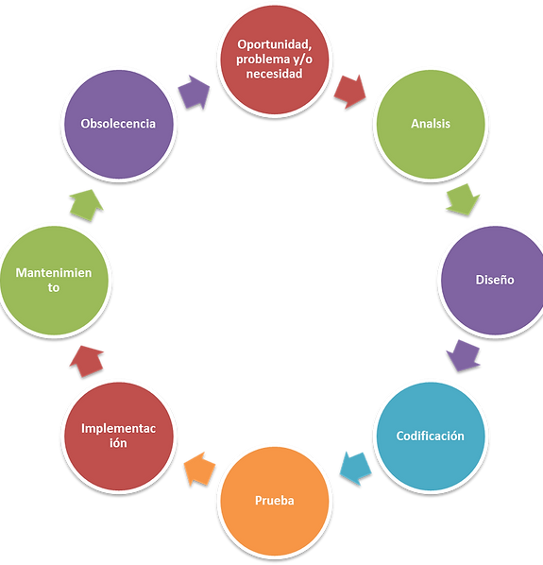



Desarrollo Tradicional vs. DevOps
En el enfoque tradicional, el desarrollo y las operaciones funcionan de forma aislada, lo que puede provocar problemas de comunicación y retrasos en los lanzamientos.
DevOps promueve la colaboración, la automatización y la entrega continua, a diferencia del enfoque secuencial y rígido del desarrollo tradicional.
La implementación de DevOps resulta en un desarrollo más rápido, despliegues más seguros y una mayor capacidad de respuesta a los cambios del mercado.

Slide 6
Fases del ciclo DevOps

Slide 7
Beneficios de la adopción de un entorno DevOps
Mayor velocidad de producción.
Entrega rápida.
Seguridad.
Escalabilidad.
Satisfacción del cliente.
Mayor calidad de software.
Estabilidad del software.

Slide 8
Conceptos de CICD
CI (Integración Continua) y CD (Entrega Continua) son dos conceptos que se han unificado en un solo término (CI/CD), y que tienen en común automatizar procesos repetitivos para evitar gastos operacionales, y entre otros temas, con el objetivo de agilizar los procesos de desarrollo

Slide 9
CI
Integración Continua

Slide 10

CD
Entrega Continua

Slide 11
Cultura DevOps y sus implicaciones
Al adoptar esta cultura, se debe considerar:
Ciclos de Despliegue cortos
Rendir cuentas
Visibilidad, colaboración y alineación.
Mentalidad de crecer.

Slide 12
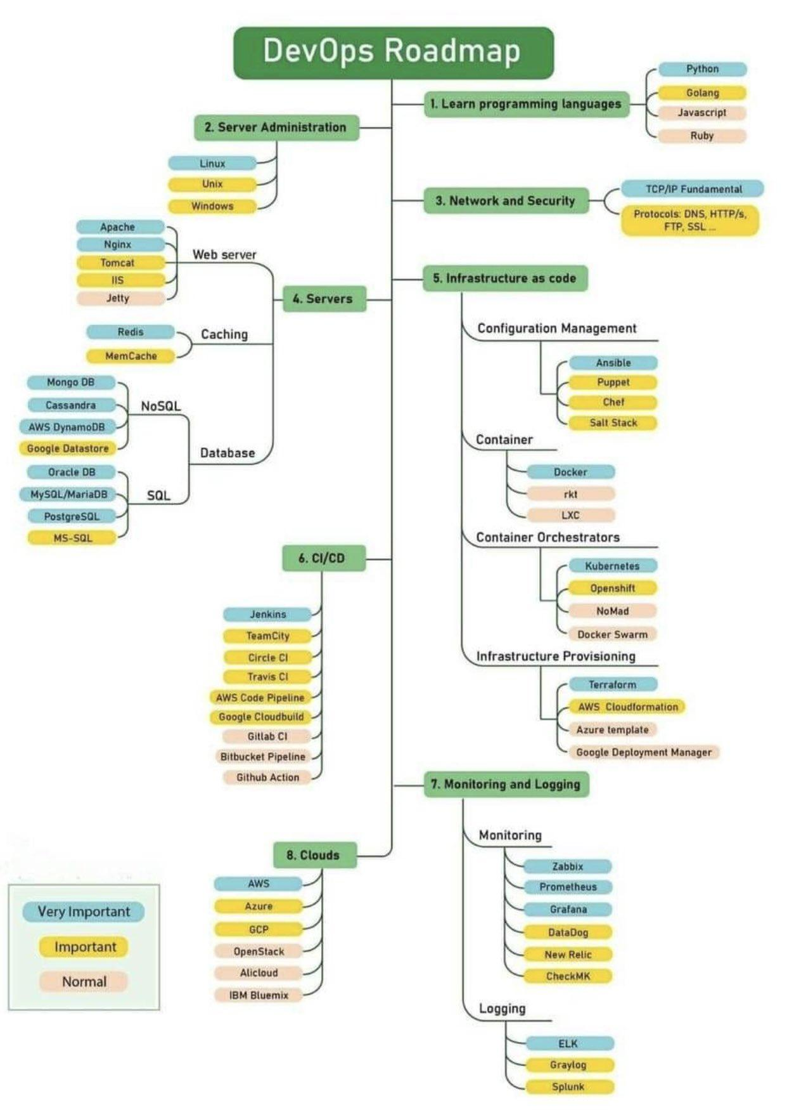
Ruta de aprendizaje DevOps

Slide 13
Herramientas DevOps

Slide 14

De planificación

Slide 15

Control de versiones
Notes:
bitbucket

Slide 16

De automatización

Slide 17

Pipelines (CI/CD)

Slide 18


Monitorización

Slide 19


De pruebas

Slide 20
¿Dudas?

Slide 21
Gracias por su atención

